Slide 2
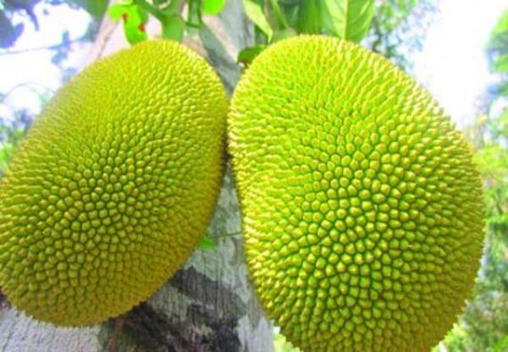
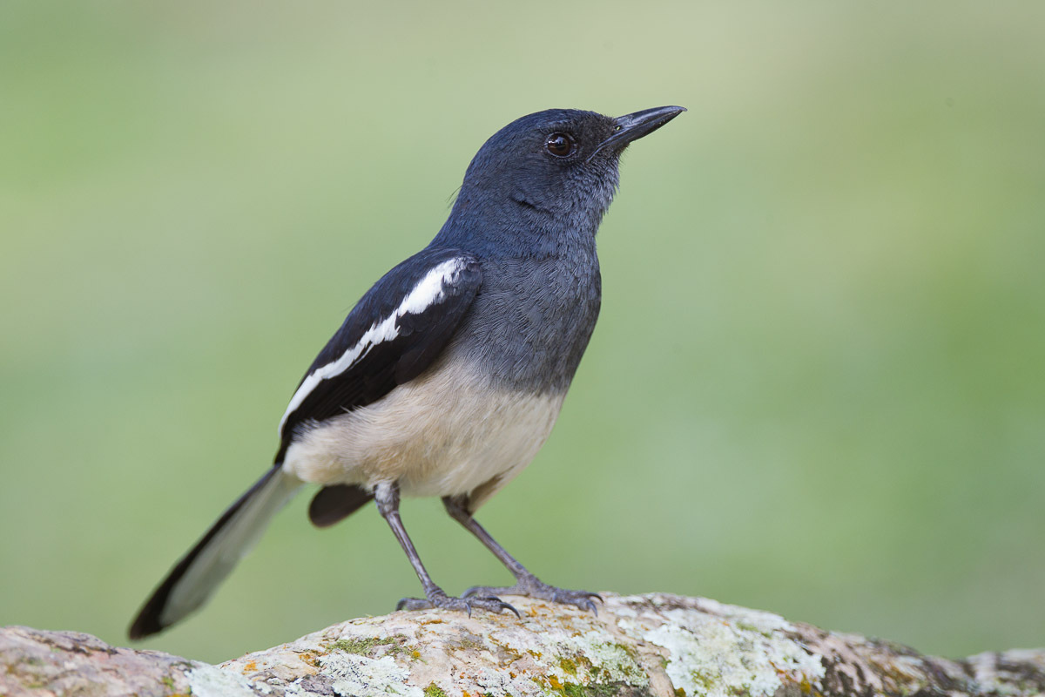
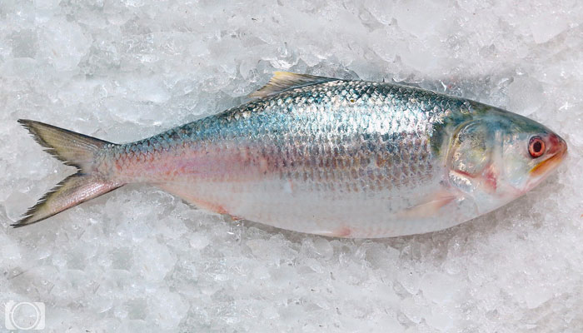
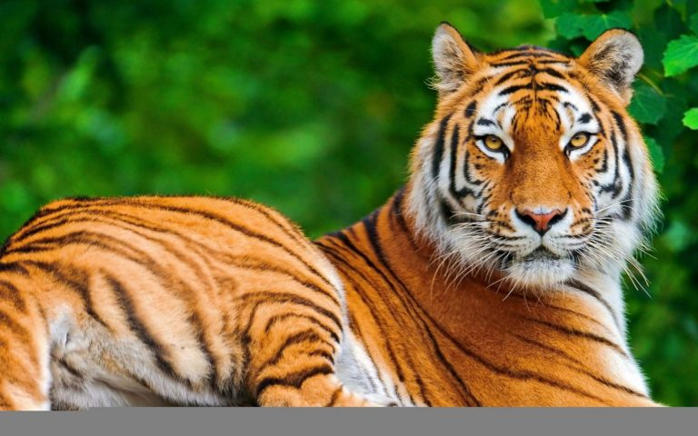
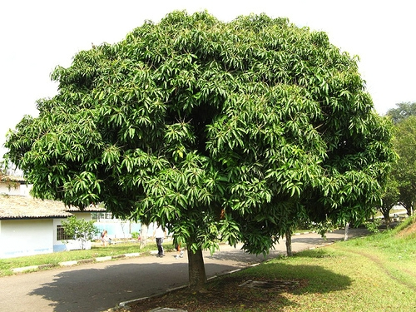
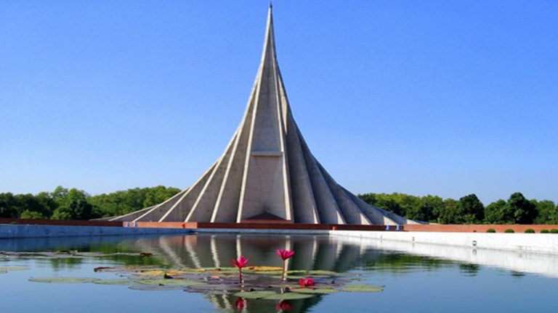
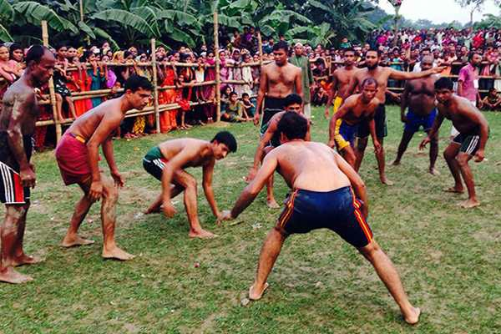
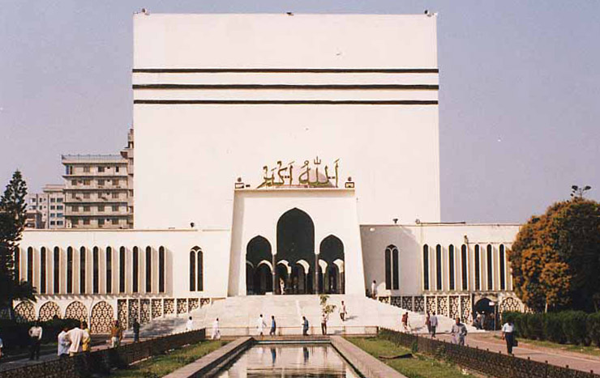
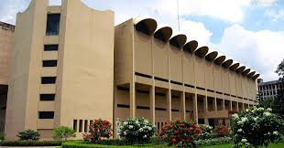
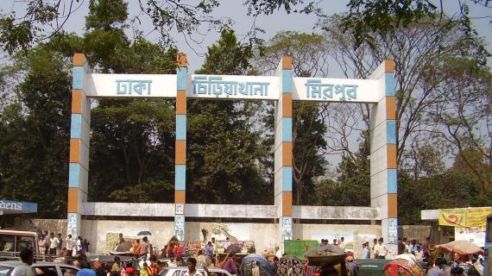
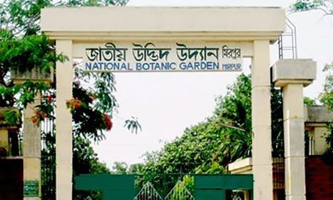
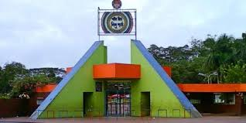
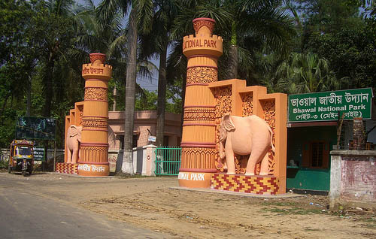
বাংলাদেশের জাতীয় মর্যাদাপ্রাপ্ত বিষয়সমূহ
উপস্থাপনায়:
মোঃ মোছাদ্দেক হোসেন
সহকারী শিক্ষক
কলম নগরপাড়া সরকারি প্রাথমিক বিদ্যালয়
সিংড়া, নাটোর।

Slide 3
বাংলাদেশের জাতীয় মর্যাদাপ্রাপ্ত বিষয়সমূহ

Slide 4
জাতীয় ফুল- শাপলা
পানিতে ভাসমান, সাদা রঙের শাপলা হলো বাংলাদেশের জাতীয় ফুল। জাতীয় ফুল সাধারণত একটি দেশের স্বতন্ত্র ভৌগলিক পরিচিতি তুলে ধরে প্রতীকিভাবে। শাপলা ফুল অনেক রঙের হলেও, শুধুমাত্র সাদা শাপলাই হলো এ দেশের জাতীয় ফুল। শাপলা ফুলের কাণ্ড সবজি হিসেবে খাওয়া যায়, এছাড়া শাপলার বীজ ভেজে ‘ঢ্যাপের খৈ’ নামক খৈ তৈরি করা হয়। এছাড়াও আমাদের টাকা, পয়সা, দলিল ইত্যাদিতে প্রতীক আকারে শাপলার জলছাপ থাকে।

Slide 5
জাতীয় ফল- কাঁঠাল
জাতীয় ফল হলেও নতুন প্রজন্মের ভেতর কাঁঠালের প্রতি রয়েছে এক বিশাল বিতৃষ্ণা! কারণ কাঁঠাল খাওয়া বেশ ঝামেলার ব্যাপার। সে যা-ই হোক, কাঁঠাল এ দেশে খুবই সুপ্রাপ্য, দেশের সব জায়গাতেই এই ফল পাওয়া যায়। বহুমুখী এর ব্যবহার, কারণ কাঁচা-পাকা দু’অবস্থাতেই খাওয়া যায় এটি। কাঁচা অবস্থায় এটি এঁচোড় নামক সবজি, আবার পাকলে হয়ে যায় ফল! পছন্দ হোক আর না হোক, কাঁঠাল কিন্তু খুবই উপকারী। পটাশিয়াম, ম্যাগনেসিয়াম, ক্যালসিয়াম সহ বিভিন্ন খনিজ উপাদান তো রয়েছেই, আছে ভিটামিন সি ও বি৬। বদ হজম, কোষ্ঠ্যকাঠিন্য, উচ্চ রক্তচাপ দূর করে ফলটি। কাঁঠাল গাছের শেকড় হাঁপানি দূর করে।

Slide 6
জাতীয় পাখি- দোয়েল
আমাদের জাতীয় পাখি দোয়েল, পাখিটি গড়ে প্রায় ১৫ বছর বাঁচে। দেখতে চমৎকার পাখিটি একইসাথে বনে-জঙ্গলে, পাহাড়ে এবং শহরে সব জায়গাতেই দেখা যায়। পাখিদের বৈশিষ্ট্য ঘাঁটলে দেখা যায়, যে পাখি বনে-জঙ্গলে থাকে, শহরে তার দেখা পাওয়া যায় না। ভোর বেলায় মিষ্টি মধুর দোয়েলের সুরে ঘুম ভাঙলে কার না ভালো লাগে!

Slide 7
জাতীয় মাছ- ইলিশ
ইলিশ মূলত সামুদ্রিক মাছ, কিন্তু শুধুমাত্র ডিম পাড়তেই এই মাছ বড় নদীতে আসে। ডিম পেড়ে সাগরে ফিরে যাওয়ার পথে জেলেদের জালে ধরা পড়ে ইলিশ মাছ। সরাসরি সাগর থেকেও ইলিশ ধরা হয়, তবে সাগরের ইলিশ অতটা সুস্বাদু নয়। এই বছরই ইলিশ মাছ স্বীকৃতি পেয়েছে বাংলাদেশের ভৌগলিক নির্দেশক (GI-জিওগ্রাফিকাল ইন্ডিকেশন) মাছ হিসেবে।

Slide 8
জাতীয় পশু- রয়েল বেঙ্গল টাইগার
শক্তি, শৌর্য আর ক্ষিপ্রতার প্রতীক রয়েল বেঙ্গল টাইগার হলো আমাদের জাতীয় পশু। বর্তমানে এটি শুধু সুন্দরবনে পাওয়া গেলেও, মাত্র ৪০ বছর আগেও এটি দেশের বিভিন্ন জায়গায় দেখা যেত। পঞ্চাশের দশকে মধুপুর ও ঢাকার গাজীপুরে বেঙ্গল টাইগার দেখা যেত।

Slide 9
জাতীয় বৃক্ষ- আম গাছ
এটি একটি নতুন সংযোজন। স্বাধীনতার পর থেকেই আমাদের কোনো জাতীয় বৃক্ষ ছিল না। ২০১০ সালের মন্ত্রিসভার বৈঠকে আম গাছকে জাতীয় বৃক্ষের মর্যাদা দেয়া হয়। মূলত ফল হিসেবে আমের জনপ্রিয়তা, দেশের সর্বত্র আম গাছের সুপ্রাপ্যতা, গাছটির কাঠের উপযোগিতা, আম বাগানের ঐতিহাসিক প্রসঙ্গ (১৭৫৭ সালের পলাশীর আমবাগানের যুদ্ধ, ১৯৭১ সালের মুজিবনগর আমবাগানে মুক্তিযুদ্ধের শপথ, জাতীয় সংগীতে আমবাগানের উল্লেখ) ইত্যাদি বিবেচনায় এনে আম গাছকে জাতীয় বৃক্ষ ঘোষণা করা হয়। প্রয়াত বৃক্ষপ্রেমী দ্বিজেন শর্মার সংগঠন ‘তরুপল্লব’ এ ব্যাপারে বেশ উদ্যোগী ভূমিকা রেখেছে।

Slide 10
জাতীয় প্রতীক
বাংলাদেশের জাতীয় প্রতীক হলো, উভয় পাশে ধানের শীষ বেষ্টিত পানিতে ভাসমান একটি শাপলা ফুল। শাপলার ঠিক উপরে একসাথে যুক্ত পাটগাছের তিনটি পাতা এবং উভয় পাশে দুটি করে তারকা। শিল্পী কামরুল হাসানের ডিজাইন করা এই প্রতীকটি ১৯৭২ সালের ২৮ ফেব্রুয়ারি মন্ত্রিসভার বৈঠকে জাতীয় প্রতীক হিসেবে অনুমোদন পায়। জাতীয় প্রতীক শুধুমাত্র রাষ্ট্রপতি ও প্রধানমন্ত্রী ব্যবহারের এখতিয়ার রাখেন।

Slide 11
জাতীয় পতাকা
১৯৭০ সালের ৬ জুন শিবনারায়ণ দাস এটির নকশা করেন। ১৯৭১ সালের ২ মার্চ তৎকালীন ডাকসুর ভিপি আ স ম আবদুর রব প্রথম জাতীয় পতাকা উত্তোলন করেন। তবে জাতীয় পতাকার বর্তমান ডিজাইনের রূপকার চিত্রশিল্পী কামরুল হাসান, ১৯৭২ সালের ৪ জানুয়ারি থেকে বর্তমান ডিজাইনটি গৃহীত হয়। পতাকার উজ্জ্বল ঘন সবুজ গ্রামবাংলার তারুণ্যের উদ্দীপনা এবং লাল বৃত্ত রক্তক্ষয়ী যুদ্ধে ছিনিয়ে আনার স্বাধীনতার নতুন সূর্যের প্রতীক।
জাতীয় মর্যাদা ভুক্ত এসব জিনিস মূলত ভৌগলিক ও ঐতিহ্যগত ইত্যাদি বিভিন্নভাবে বাংলাদেশকে বিশ্ব দরবারে উপস্থাপন করে। এ কারণে, এসব কিছু সঠিকভাবে সংরক্ষণ করাও নাগরিক হিসেবে আমাদের দায়িত্বের ভেতর পড়ে।

Slide 12
জাতীয় সঙ্গীত- আমার সোনার বাংলা
‘আমার সোনার বাংলা’ রবীন্দ্রনাথ ঠাকুরের ‘গীতবিতান’ এর ‘স্বদেশ’ পর্যায়ভুক্ত একটি গান। এর মোট ২৫টি চরণের প্রথম ১০ চরণ আমাদের জাতীয় সঙ্গীত হিসেবে স্বীকৃত। স্বাধীনতার পর ১৯৭২ সালের ১২ জানুয়ারি মন্ত্রিসভার প্রথম বৈঠকে এই সিদ্ধান্ত নেোয়া হয়। তবে রাষ্ট্রীয় অনুষ্ঠানে জাতীয় সঙ্গীতের প্রথম চার চরণ বাজানো হয়। ২০০৬ সালে বিবিসি বাংলা বিভাগের জরিপে এটি শ্রেষ্ঠ বাংলা গান হিসেবে নির্বাচিত হয়।

Slide 13
জাতীয় স্মৃতিসৌধ
জাতীয় স্মৃতিসৌধ ১৯৭১ সালের মুক্তিযুদ্ধে শহীদদের স্মরণে নির্মিত একটি স্মারক স্থাপনা। ১৯৭২ সালের ১৬ ডিসেম্বর বঙ্গবন্ধু শেখ মুজিবুর রহমান এর ভিত্তিপ্রস্তর স্থাপন করেন এবং ১৯৮২ সালে এটি উদ্বোধন করা হয়। এর সাতটি ফলক ১৯৫২ থেকে ১৯৭১ পর্যন্ত বাংলাদেশের স্বাধীনতা আন্দোলনের সাতটি পর্যায়ের রূপক নির্দেশক।

Slide 14
জাতীয় খেলা- কাবাডি
কাবাডির আরেক নাম হাডুডু। এদেশের গ্রামেগঞ্জে একসময় খুবই জনপ্রিয় ছিল এই খেলা। খেলাটি অনাড়ম্বর, সামান্য জায়গাতেই কোনো উপকরণ ছাড়াই সহজে খেলা যায়। ১৯৭২ সালে হাডুডু খেলার নাম কাবাডি করা হয়, সঠিক নিয়মকানুন প্রণয়ন করে খেলাটিকে জাতীয় খেলার মর্যাদা দেোয়া হয়।

Slide 15
জাতীয় মসজিদ- বায়তুল মোকাররম মসজিদ
মতিঝিলে অবস্থিত দৃষ্টিনন্দন এই মসজিদটি ১৯৬০ সালে নির্মিত হয়। তৎকালীন পাকিস্তানের শিল্পপতি লতিফ বাওয়ানি ও তার ভাতিজা ইয়াহিয়া বাওয়ানির উদ্যোগে এটি নির্মিত হয়। একসাথে চল্লিশ হাজার মুসল্লির নামাজ আদায়ের সুবিধার পাশাপাশি এতে রাখা হয়েছে অফিস, দোকান, লাইব্রেরি ও পার্কিংয়ের সুবিধা। নান্দনিক এই মসজিদের স্থপতি ছিলেন বিশিষ্ট স্থপতি টি. আব্দুল হুসেন থারিয়ানি।

Slide 16
জাতীয় জাদুঘর
ঢাকার শাহবাগে ১৯১৩ সালে জাদুঘর প্রতিষ্ঠিত হয়, নাম দেওয়া হয় ‘ঢাকা জাদুঘর’। এরপর ১৯৮৩ সালে নাম পরিবর্তন করে ‘জাতীয় জাদুঘর’ হিসেবে নতুন করে উদ্বোধন করা হয় এটি। এর স্থপতি ছিলেন মোস্তফা কামাল। সারা দেশের বিভিন্ন জায়গায় জাতীয় জাদুঘরের শাখা রয়েছে।

Slide 17
জাতীয় চিড়িয়াখানা
জাতীয় চিড়িয়াখানাটি ঢাকার মিরপুরে অবস্থিত, ১৯৬৪ সালে স্থাপিত। তখন অবশ্য এটি ঢাকা হাইকোর্ট প্রাঙ্গনে ছিল। পরে ১৯৭৪ সালে এটি মিরপুরে নিয়ে যাওয়া হয়। ২০১৫ সালে ‘ঢাকা চিড়িয়াখানা’ নাম পরিবর্তন করে ‘বাংলাদেশ জাতীয় চিড়িয়াখানা’ নামকরণ করা হয়।

Slide 18
জাতীয় উদ্ভিদ উদ্যান- মিরপুর জাতীয় উদ্ভিদ উদ্যান
১৯৬১ সালে ঢাকার মিরপুরে প্রতিষ্ঠিত ন্যাশনাল বোটানিক্যাল গার্ডেন বাংলাদেশের জাতীয় উদ্ভিদ উদ্যান। ঢাকা শহরের ভেতরে অবস্থিত বলধা গার্ডেনও প্রশাসনিকভাবে এই উদ্যানেরই অংশ। এটি ঢাকাবাসী তো বটেই, সারাদেশের মানুষের কাছেও বেশ আকর্ষণীয় একটি ভ্রমণের জায়গা।

Slide 19
জাতীয় শিশুপার্ক- ঢাকা শিশু পার্ক
ঢাকার শাহবাগে অবস্থিত শিশুপার্কটিই বাংলাদেশের জাতীয় শিশুপার্ক। এটি প্রতিষ্ঠিত হয় ১৯৭৯ সালে, তখন এর নামকরণ করা হয় শহীদ জিয়া শিশুপার্ক। পার্কটির স্থপতি ছিলেন সামসুল ওয়ারেস।

Slide 20
জাতীয় উদ্যান- ভাওয়াল জাতীয় উদ্যান
‘জাতীয় উদ্ভিদ উদ্যান’ এবং ‘জাতীয় উদ্যান’ নিয়ে দ্বিধা-দ্বন্দ্বে পড়া স্বাভাবিক। প্রথমটির ব্যাপারে তো ইতোমধ্যে জেনেছেন। গাজীপুরে অবস্থিত ভাওয়াল জাতীয় উদ্যান হলো বাংলাদেশের জাতীয় উদ্যান। প্রাকৃতিকভাবে বেড়ে ওঠা এই বন একসময় ছিল বাঘ, চিতা, হাতি, হরিণ ইত্যাদির আবাসস্থল। ১৯৮২ সালে এটি জাতীয় উদ্যান হিসেবে ঘোষিত হয়।

Slide 21
ধন্যবাদ

